Slide 1


Formularios
Sir Carlo Marcello Menjivar Montes de Oca
Ing/MS/Ing2(1/3)/MS2(90%)/PhD coming soon to your theaters near by….

Slide 2
Plan de Presentación
Introducción
Before the big Bang
Teoría
We exist somewhere around here
Ejemplo
The next Universe’s Big Bang

Slide 3
Introducción
Los formularios en Excel son un método para ingresar datos a nuestras hojas y son de mucha utilidad porque nos ayudan a evitar errores en la captura de información. Podemos comparar los formularios de Excel con los formularios impresos en papel.

Slide 4
¿QUÉ ES UN FORMULARIO EN EXCEL?
Seguramente has llenado un formulario en papel, tal vez cuando has acudido a alguna oficina de gobierno para realizar un trámite, así que sabes de lo que estoy hablando. Estos formularios contienen instrucciones precisas de lo que debes escribir y contienen los recuadros necesarios para ingresar los datos.
Los formularios en Excel no son tan diferentes de los formularios impresos ya que de igual manera proveen de los espacios necesarios para ingresar los datos. Los formularios en Excel utilizan objetos especiales conocidos como controles de formulario que son precisamente los que nos permiten agregar campos de texto, listas, botones de opción entre otras cosas más.

Slide 5
TIPOS DE FORMULARIOS EN EXCEL
Cuando hablamos de formularios en Excel, es necesario recordar que podemos crear tres tipos diferentes de formularios:
Formulario de datos.
Hojas de cálculo con controles de formulario o controles ActiveX.
Formularios de usuario en VBA.
A continuación describiré brevemente cada uno de ellos.

Slide 6
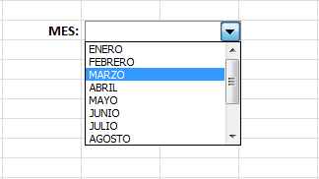
HOJA DE CÁLCULO CON CONTROLES DE FORMULARIO
Ya que las celdas de una hoja de Excel nos sirven para introducir información, podemos pensar en una hoja como un gran formulario. De esta manera, si agregamos controles de formulario a nuestra hoja podremos crear formularios de entrada de datos muy útiles. Por ejemplo, podemos agregar a nuestra hoja un control de cuadro de lista para facilitar la selección de los elementos.
De igual manera podemos agregar botones, cuadros combinados, casillas de verificación y otros controles más que nos ayudarán a crear formularios avanzados.

Slide 7
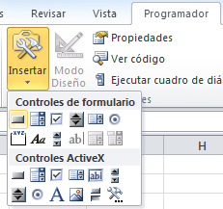
CONTROLES DE FORMULARIO EN EXCEL
Los controles de formulario en Excel son objetos que podemos colocar dentro de una hoja de nuestro libro, o dentro de un formulario de usuario en VBA, y nos darán funcionalidad adicional para interactuar mejor con los usuarios y tener un mejor control sobre la información.
Podemos utilizar estos controles para ayudar a los usuarios a seleccionar elementos de una lista predefinida o permitir que el usuario inicie una macro con tan solo pulsar un botón. Los controles de formulario en Excel se encuentran dentro de la ficha Programador dentro del grupo Controles. Solamente pulsa el botón Insertar y observarás cada uno de ellos

Slide 8
¿CÓMO INSERTAR UN CONTROL DE FORMULARIO EN EXCEL?
Para insertar cualquiera de los controles de formulario debes seleccionarlo del menú desplegable y hacer clic sobre la hoja de Excel arrastrando el borde para “dibujar” el contorno del control. Observa este procedimiento.

Slide 9
GRACIAS!!!!

